Slide 1

TRÒ CHƠI
“CHỌN HÀNH ĐỘNG THEO YÊU CẦU”

Slide 2

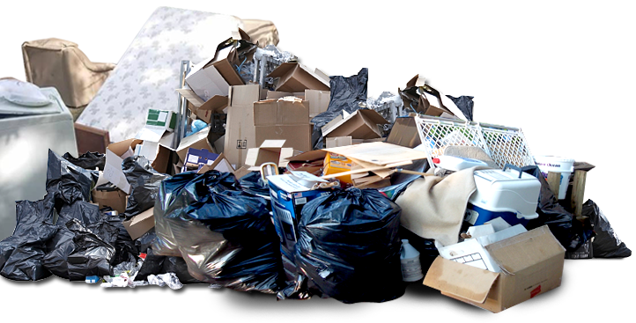
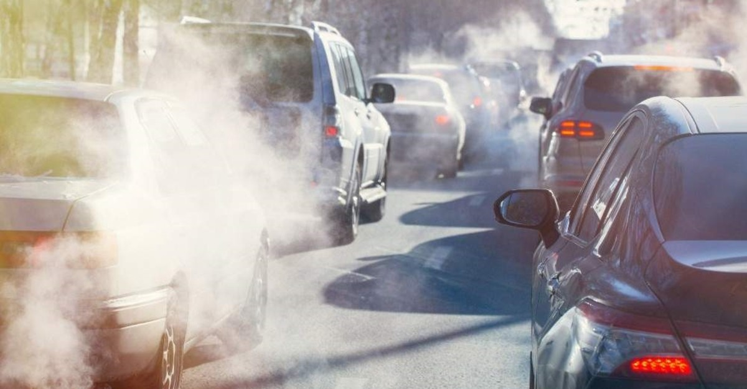

Slide 3
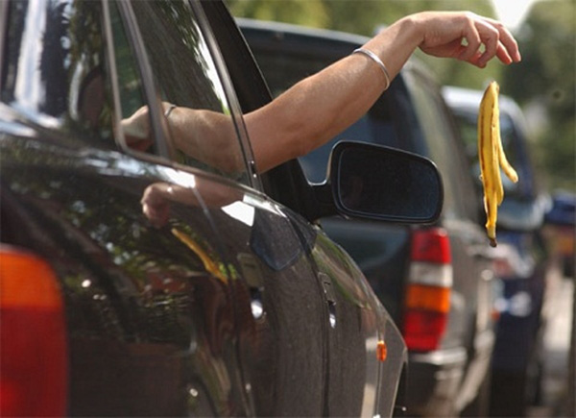



Slide 4
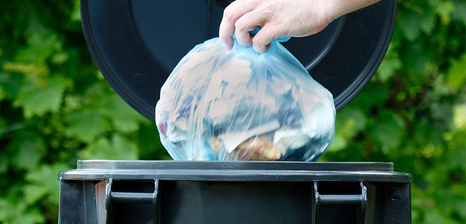

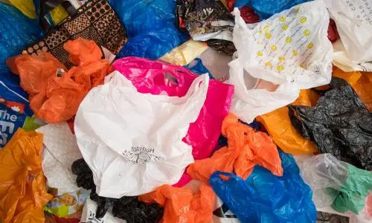

Slide 5




Slide 6


